Slide 1
6. klase
Tēma: Ģimene
2. nodarbība:
Lomas ģimenē

Slide 2
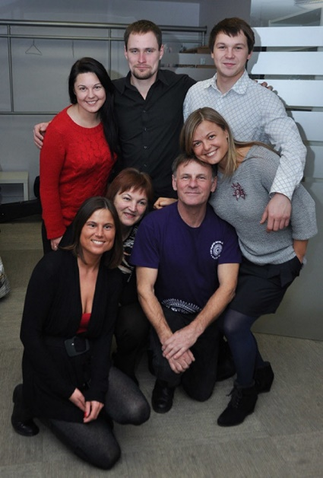
“Domā par savu ģimeni šodien un katru nākamo dienu, neļauj mūsdienu aizņemtajai pasaulei atturēt tevi no mīlestības un pateicības izrādīšanas savai ģimenei.” (Autors nezināms)
Ko autors ar šo gribējis pateikt?
Vai tu viegli iegrimsti ikdienas aktivitātēs un mēdz aizmirst svarīgos cilvēkus savā dzīvē?
Kā tu varētu to mainīt?
Vai vari izdomāt kādus piemērus vai iespējas, kad tev izdevies parādīt pretējo?
Jauns.lv

Slide 3
Par ko tu esi pateicīgs?
Uzraksti 3 lietas, par ko tu esi pateicīgs savai ģimenei!
Mēģini izdomāt tādas lietas, kas tavā ģimenē varētu būt unikālas. Pārrunā savas idejas ar partneri!
Kā lietas, par ko esi pateicīgs, parāda, ka esi svarīga savas ģimenes daļa?

Slide 4
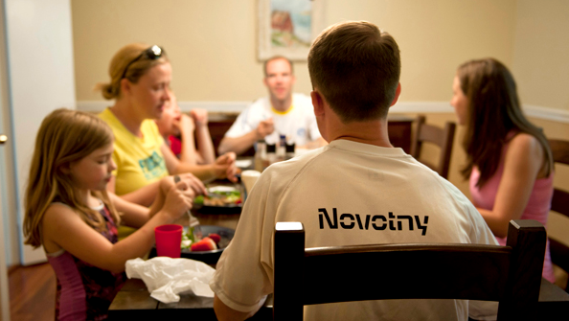
Lai ģimene veidotu vienu veselumu, katram tajā ir kāda loma.
Kādas atšķirīgas lomas vai darbi ir tavā ģimenē?
Kāda, tavuprāt, ir tava loma?
Ko tu dari, lai palīdzētu ģimenei būt par laimīgu vietu, kurā cilvēki cits par citu rūpējas?
Pieraksti dažus piemērus par to, kāds ir tavs ieguldījums savā ģimenē!

Slide 5
Madara uzsākusi mācības 7. klasē jaunā skolā. Viņai ir daži draugi, tomēr viņa jūtas vēl neiederīga skolas sabiedriskajā dzīvē. Vecāki piedāvāja viņai sarīkot ballīti mājās, kurā viņi paši jauniešus pieskatītu. Madara ir pateicīga vecākiem, bet atteicās, jo domā, ka uz tādu neviens nenāks. Šodien viņa uzzina par ballīti kādas meitenes mājā, kas notiks dienā, kad vecāki ir ārpus pilsētas. Viņa saprot, ka vecāki nekādā gadījumā neļautu viņai doties pie šīs meitenes, kad paši ir ārpus pilsētas, taču viņa domā, ka tas varētu būt veids, kā iepazīties ar jauniem draugiem un izveidot jaunas attiecības jaunajā skolā...
Vai tu spēj iztēloties Madaras situāciju un just Madarai līdzi?
Morāla dilemma
Kā tu rīkotos šajā situācijā?
Kādi saspīlējumi ir šajā dilemmā?
Ko tavi vecāki teiktu, ja tu izstāstītu par ballīti?

Slide 6
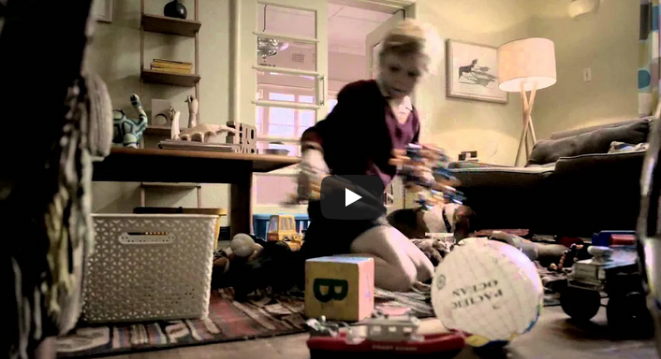
Mēs varam izrādīt savu pateicību, aktīvi iesaistoties ģimenes dzīvē.
Izpalīdzība ir tikums, un palīdzēšana ir labs ieradums!
Kādu jaunu ieradumu tu varētu apgūt, lai palīdzētu savai ģimenei?
https://www.youtube.com/watch?v=TlNOxTLNoNg

Slide 7
Tikumiskās audzināšanas programma «e-TAP»
Resursi pieejami: www.arete.lu.lv
Programmas administrators: Dr. Manuels Fernandezs. manuels.fernandezs@lu.lv, +371 26253625
Latvijas Universitātes Pedagoģijas, psiholoģijas un mākslas fakultātes Pedagoģijas zinātniskā institūta vadošais pētnieks
Imantas 7. līnija 1, 223. telpa, Rīga, LV-1083, Latvija
"Digitālas mācību programmas piemērotības un īstenojamības izpēte jauniešu tikumiskajai audzināšanai Latvijas izglītības iestādēs (no 5 līdz 15 gadu vecumā)" (01.12.2020-31.12.2021). Projekta Nr. lzp-2020/2-0277; LU reģistrācijas Nr: LZP2020/95

